Slide 1
Analoge Farben
Where can I find them in the color-wheel?
Sie stehen direkt neben einander.
Why are they of interest?
Um eine Stimmung zu kreieren oder Themeraturen darustellen.

Slide 2
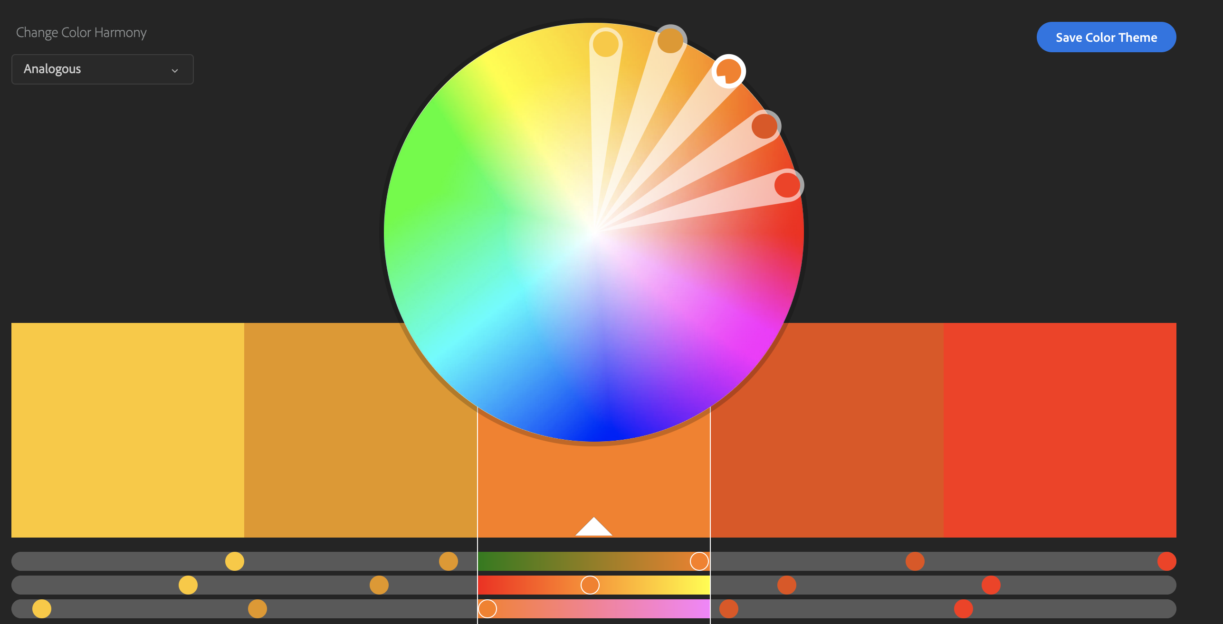

Slide 3



